Slide 1
МИР ПРОФЕССИЙ
Ребята, а как вы считаете, сколько существует на земле профессии?
Вот оказывается, их так много. Перечислить все профессии и специальности человека невозможно. Ни одна профессия не может существовать изолированно от других. Многие связаны между собой и помогают друг - другу. Вот например…

Slide 2
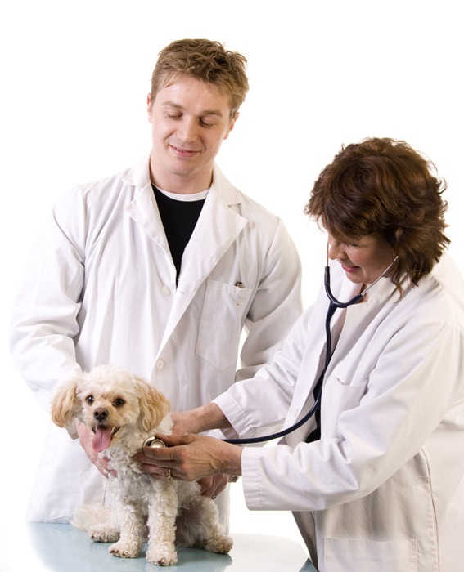
Я подумал вот о чем
Хорошо бы стать врачом,
Но не детским, а кошачьим!
Детям – больно, мы – заплачем,
Разревемся с горяча,
Мама вызовет врача.
А бродячему коту
Если вдруг невмоготу?
Кто зовет к нему врачей?
Он бродячий, он ничей!

Slide 6
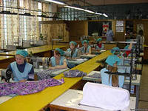
Подумайте, что было бы
Когда б сказал портной:
-шить платья мне не хочется
Устрою выходной!
И все портные б в городе
За ним ушли б домой
Ходили б люди голые
По улице зимой.

Slide 7
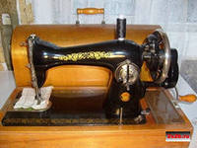
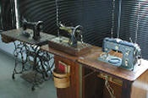
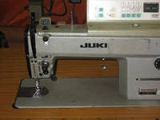
Швейные машины.

Slide 9
Подумайте, что было бы когда сказал бы врач: -Рвать зубы мне не хочется, Не буду хоть ты плачь! Больным врачебной помощи Не стало б никакой. А ты б сидел и мучился С подвязанной щекой.

Slide 10
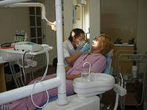

Slide 11
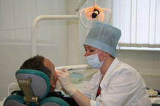

Slide 12
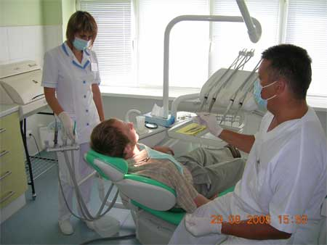

Slide 13
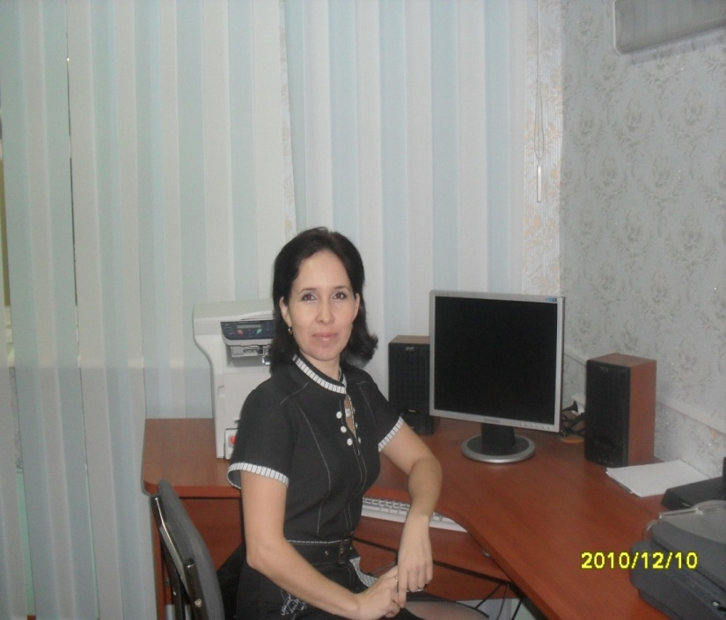
Сказал учитель в школе бы:
-Мне в нынешнем году
Учить детей не хочется,
Я в школу не приду!
Тетради и учебники
Валялись бы в пыли,
А вы бы неучеными
До старости росли.

Slide 14
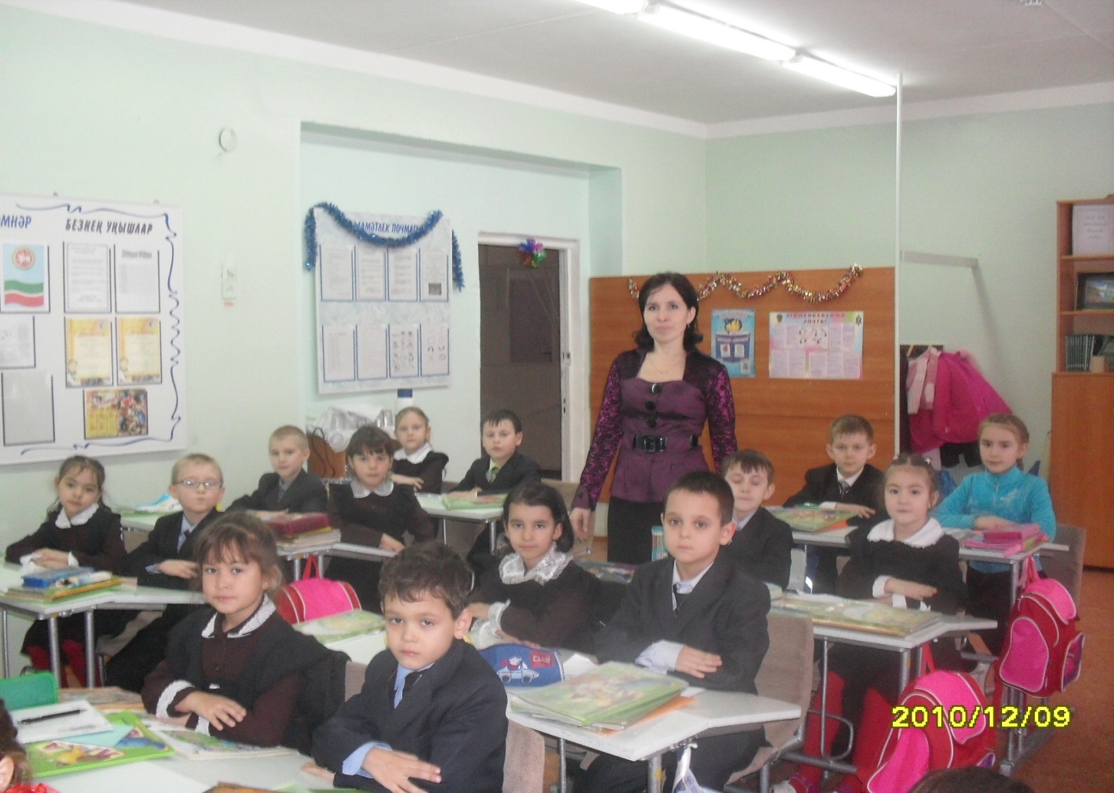

Slide 15
Һөнәрләр күп, кем булсаң да
Табиб, эшче, тукучы...
Тик онытма бер нәрсәне
Юл күрсәтә укытучы.

Slide 16
Подумайте какая бы Случилась вдруг беда! Но только так не сделает Никто и никогда, И люди не откажутся От нужного труда:
Учитель обязательно
Придет наутро в класс,
А пекари старательно хлеб испекут для вас.
Любое дело выполнят, что им не поручи,
Портные и сапожники, шоферы и врачи.

Slide 17
Отгадайте загадки о профессиях:

Slide 18
Он щедро учит нас тому, Что очень нужно будет в жизни: Терпенью, чтению, счёту и письму И верности родной Отчизне

Slide 19
Его работа в глубине, на самом дне, Его работа в темноте и тишине. Пусть труд его не лёгок и не прост, Как космонавт, плывёт он среди звёзд

Slide 20
Кладёт кирпич за кирпичом – Из кирпича он строит дом. Растёт этаж за этажом, Чтобы смеялось солнце в нём, Чтобы выше, чтобы шире Были комнаты в квартире

Slide 21
На работе день-деньской Управляет он рукой, Поднимает та рука Сто пудов под облака. Вытянул длинную руку вперёд И всё, что попросят, наверх подаёт

Slide 22
Щёлкнул ножницами звонко, Раз-другой взмахнул гребёнкой, От затылка до висков Выстриг много волосков

Slide 23
Мастер, мастер, помоги – Прохудились сапоги! Забивай покрепче гвозди – Мы пойдем сегодня в гости.

Slide 24
Никто на свете так не может Одним движением руки Остановить поток прохожих И пропустить грузовики

Slide 25
Почту – письма и журналы – По домам разносит он. Ходит он во все кварталы И заходит в каждый дом

Slide 26
Заглянем в мир новых профессии

Slide 27
Копирайтер
Творчество коперайтера – это яркий, интересный, точный способ доставки информации в мозг или сердце потребителя. Само слово “копирайтер” приживалось долго, и представители этой профессии называли себя сценаристами, криэйторами и даже концептмейкерами.

Slide 28
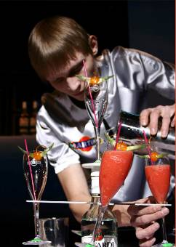
СОМЕЛЬЕ
Сомелье называют продавцом красивой жизни. Он знает все о винах и церемонии винопития: как правильно открыть бутылку, налить, подать к нужному блюду и что сказать при этом.

Slide 29
Актуарий – специалист по страхованию, занимающийся разработкой научно обоснованных методов исчисления тарифных ставок по долгосрочному страхованию жизни. Профессия актуария весьма ответственная

Slide 30
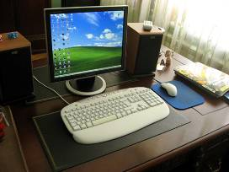
Аудитор веб-сайтов
Профессия аудитора веб-сайтов очень молодая и перспективная. Это экспертиза сайтов с точки зрения их организации и соответствия заявленным целям, удобства навигации по сайту, общей привлекательности для посетителей

Slide 31
Имиджмейкеры
Задача имиджмейкера – направить воображение человека в нужную сторону, т.е. предложить аудитории такую информацию об объекте, чтобы она сама сформировала представление об этом объекте в заданном имиджмейкером контуре. Чаще всего имиджмейкерами называют тех специалистов, которые работают на ниве презентации политических лидеров и шоу-звезд.

Slide 32
Мерчендайзер
Мерчендайзер ( с англ. – купец). Это искусство продвижения и продажи товаров на рынке. Задача мерчендайзера, во-первых, оповестить потребителя о новом товаре и приложить все возможные усилия для его продажи и, во-вторых, поддерживать ее на достаточно высоком уровне.

Slide 33
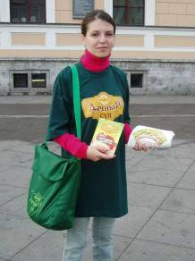
Промоутер
Человек в костюме тигра, раздающий рекламные листовки магазина детских товаров, длинноногая девица, которая уговаривает вас приобрести две банки кофе, чтобы получить еще одну в подарок – это промоутеры, люди, которые при маркетинге товаров или услуг, делают их популярными.

Slide 34
Саунддизайнеры
Это дизайнеры, которые создают звуковые образы.

Slide 35
РЕФЕРЕНТ – должностное лицо, готовящее доклады руководителю, консультирующее по определенным вопросам, дающее рекомендации

Slide 36
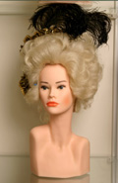
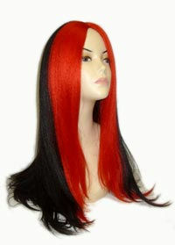
Постижер
Пастижер – специалист по изготовлению из натуральных волос и искусственных волокон париков, усов, бород и бакенбардов.

Slide 37
Профконсультант
Пока профконсультанты используются главным образом в центрах занятости. Однако по мере осознания значимости этой профессии границы ее востребованности существенно расширятся: для осуществления профподбора кадров на предприятиях и организациях, для работы со школьниками, студентами и т.д.

Slide 38
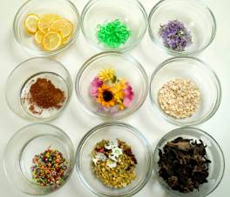
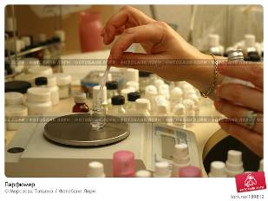
Парфюмер
Во всем мире около 400 парфюмеров. Хороший парфюмер должен уметь разбираться в ароматах, строить из них композиции, иметь память на запахи. Нужно долго тренироваться, чтобы выучить всю парфюмерную палитру

Slide 39
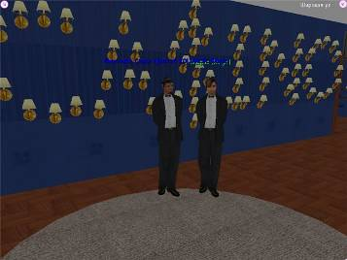
Пит-босс
Пит-босс – руководитель среднего звена в казино. Обязанности самые широкие и прежде всего контроль за всем, что происходит в игровом зале.

Slide 40
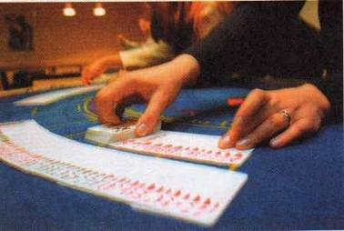
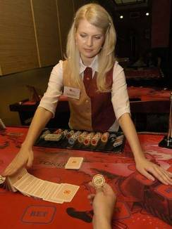
Крупье
Для крупье важны физические параметры: рост (не ниже 160 см и не выше 190 см), приятная внешность, отсутствие дефектов речи, чистые руки (без нарушений кожного покрова), вес. Способность к устному счету - одно из непременных требований, предъявляемых к кандидатам.

Slide 41
Дилер
Дилер на рынке ценных бумаг — это юридическое лицо, профессиональный участник рынка ценных бумаг, имеющий право совершать операции с ценными бумагами от своего имени и за свой счет.
Дилер является вашим контрагентом по каждой сделке. Все сделки совершаются между вами и дилером. Поэтому ваш проигрыш – это прибыль дилера. Ваш выигрыш – это убыток дилера. Если вы проигрываете, то дилер на этом зарабатывает. Если вы вдруг выигрываете, то дилер терпит убытки.

Slide 42
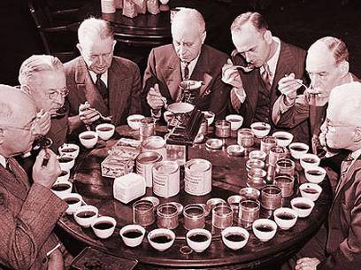
Титестер
Титестер - дегустатор чая, оценивает по 50-60 образцов в день. Оценки идут по внешнему виду, вкусу, цвету листьев, аромату заварки.

Slide 43
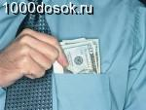
Манимейкер
Желание делать деньги “из воздуха” присуще всем представителям рода человеческого. Мечты о доходе, получаемом без затрат трудовых и денежных ресурсов, посещают каждого, особенно в детском и юношеском возрасте. Мечты о халяве по мере взросления уходят. Но отдельные личности остаются верными своим детским идеям. Они и формируют сословие манимейкеров.

Slide 44
ВЫВОД:
МОЖНО БЫТЬ КЕМ УГОДНО: ПРЕКРАСНЫМ, ЗНАЮЩИМ ВРАЧОМ, ВОДИТЕЛЕМ, ПИСАТЕЛЕМ, ГРУЗЧИКОМ. ГЛАВНОЕ ПРИНОСИТЕ ЛЮДЯМ РАДОСТЬ СВОИМ ТРУДОМ, БУДЬТЕ ДОБРЫМИ И ОТЗЫВЧИВЫМИ.

